Slide 1

Республиканский конкурс профессионального мастерства
«Музей как инновационное, современное образовательное пространство»
Муниципальное бюджетное дошкольное образовательное учреждение
«Детский сад комбинированного вида № 65 «Машенька»
города Набережные Челны Республики Татарстан
423834, РТ, г. Набережные Челны, б-р Романтиков д.6 тел.: (8552) 59-76-96,
факс. (8552) 59-88-10
г. Набережные Челны - 2024

Slide 2

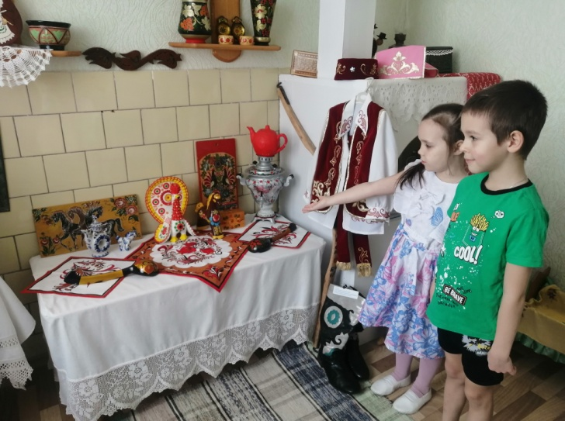
Музей быта татарского и русского народов.
Был создан в 2001 году как уголок татарского быта. Со временем при помощи родителей и сотрудников уголок пополнился новыми экспонатами и с 2006 года стал функционировать как мини-музей быта татарского и русского народов.
Цель:
вызвать активный интерес к жизни народов в разное историческое время, к его быту, культуре, природе.
Задачи:
Познакомить детей с элементами материальной культуры, включающий в себя знакомство с жилищем, предметами быта, орудиями труда, одеждой, национальными блюдами;
Прививать интерес к духовной культуре народа через обычаи, традиции, праздники, народное творчество, искусство;
Формировать общечеловеческие нравственные качества;
Воспитывать творческую личность, осознающую свои корни, национальные истоки и способную ориентироваться в современном обществе

Slide 3


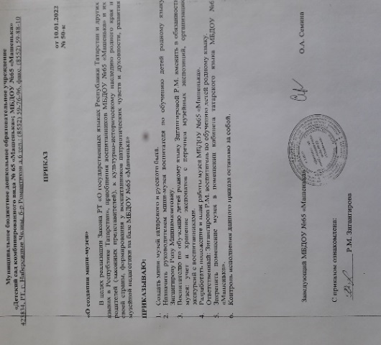
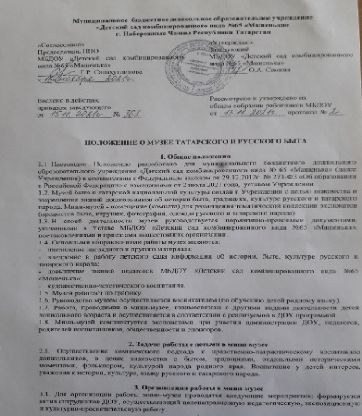
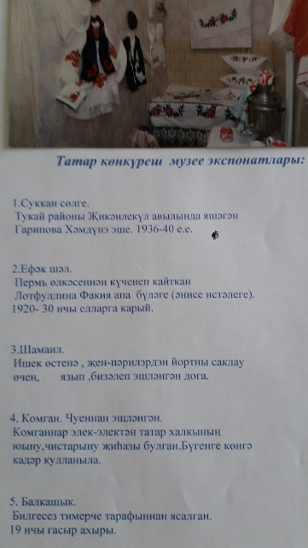
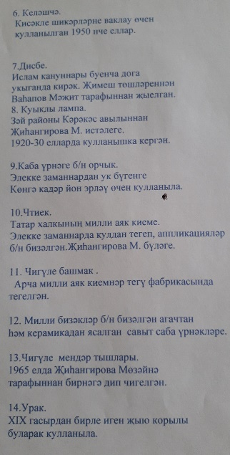
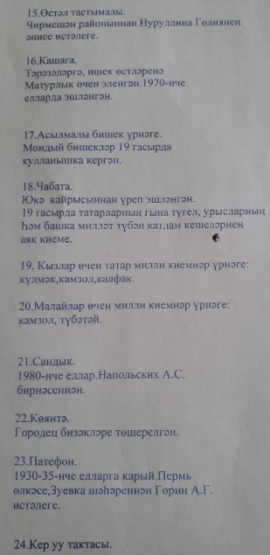
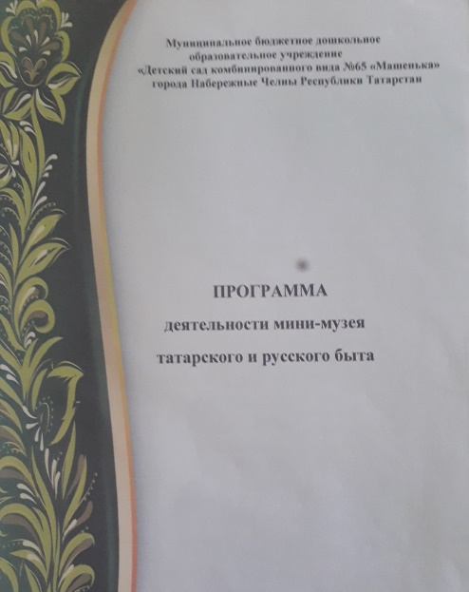
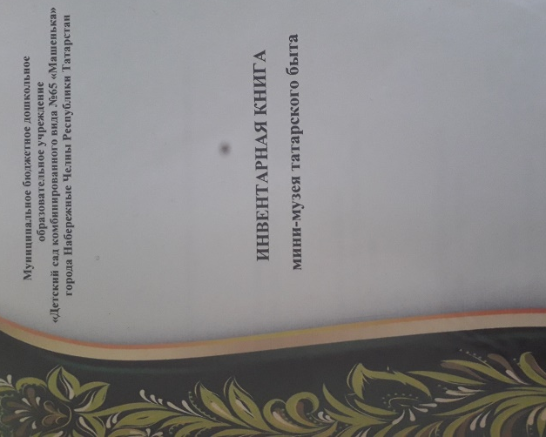
Документация
Положеие о музее
Приказ

Slide 4
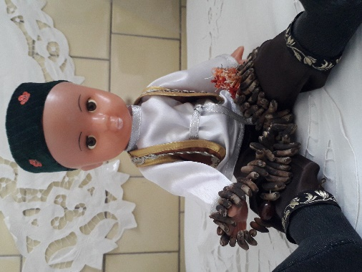
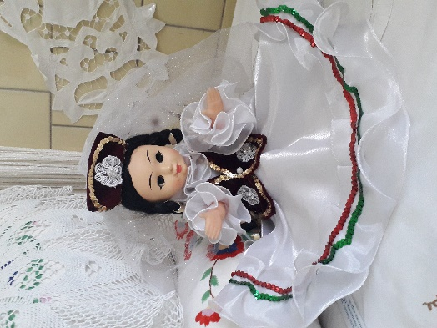
Основные функции музея:
* документирование истории, культуры, и природы родного края путем выявления, сбора, изучения, хранения музейных предметов;
* осуществление музейными средствами деятельности по воспитанию, обучению и развитию воспитанников;
* организация культурно-просветительской, методической, информационной и образовательной деятельности.
Направление деятельности музея:
- пополнять фонда музея путем налаживания контактов с людьми: с родителями, с сотрудниками, с жителями нашего микрорайона и т.д.;
- проводить сбор необходимых материалов на основании предварительного изучения литературы и других источников;
- обеспечивать учет и хранение собранных материалов;
- осуществлять создание экспозиций, выставок;
- проводить экскурсии для воспитанников, их родителей, сотрудников.
Формы работы музея: экскурсии – путешествия; занятия; театрализованные игры; кружковая работа; выставки, конкурсы; праздники, развлечения.

Slide 5
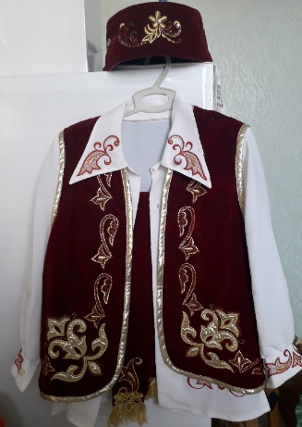
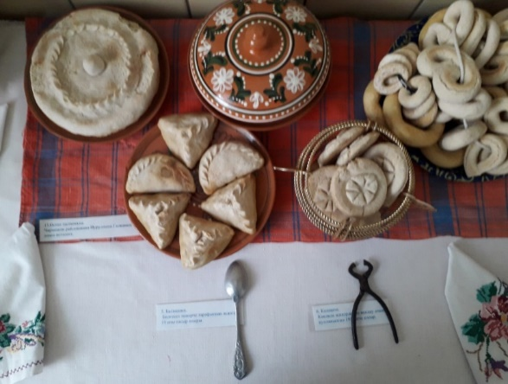
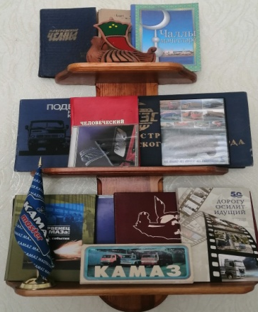
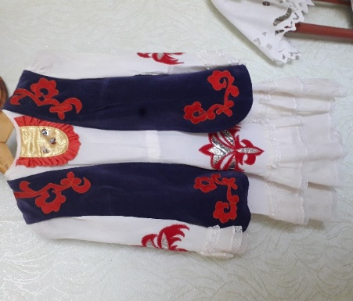
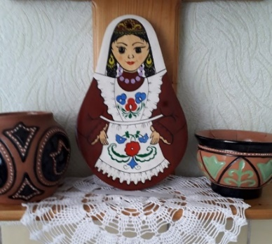
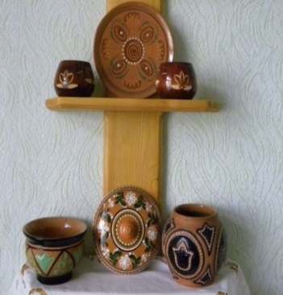
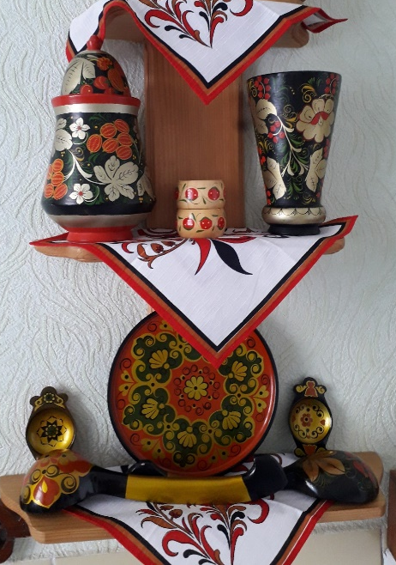
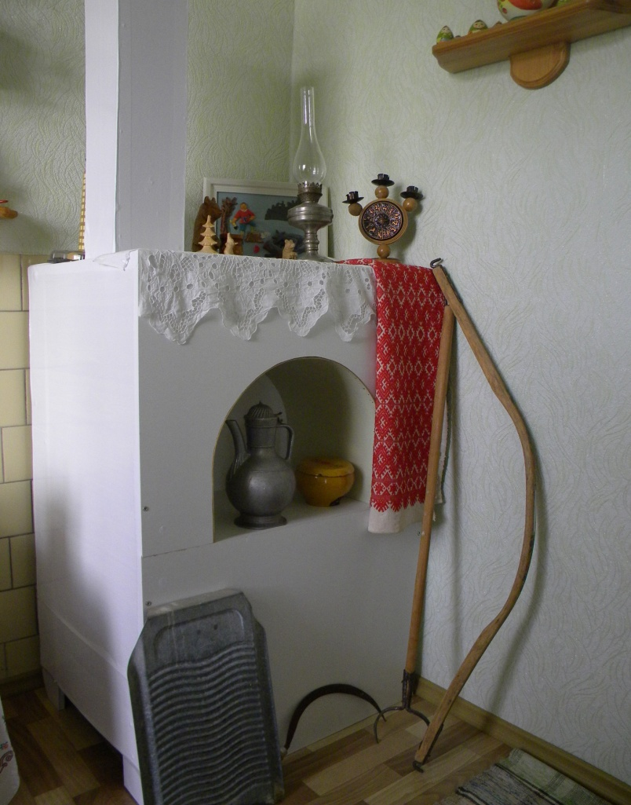
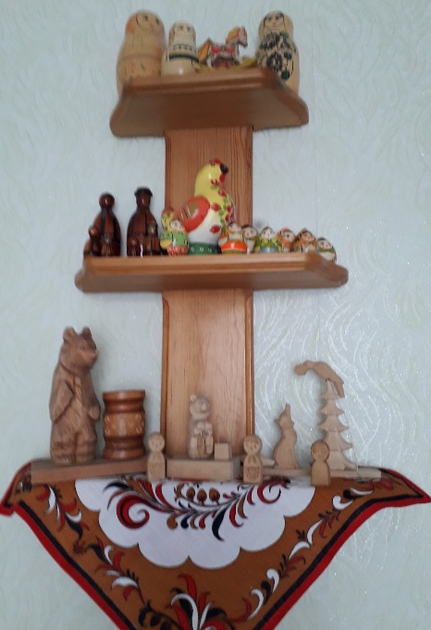
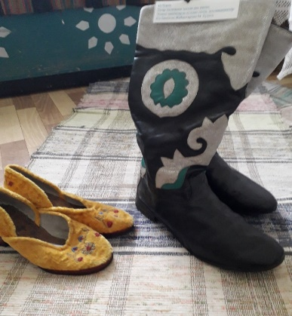
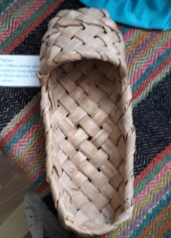
Экспозиции музея
Сегодня музей насчитывает более 40 экспонатов –предметов татарского быта и книги, альбомы про историю города и КамАЗа.
В последнее время родители стали приносить предметы русского декоративно-прикладного искусства. И мы организовали экспозиции «Русские игрушки» и «Золотая хохлома»

Slide 6

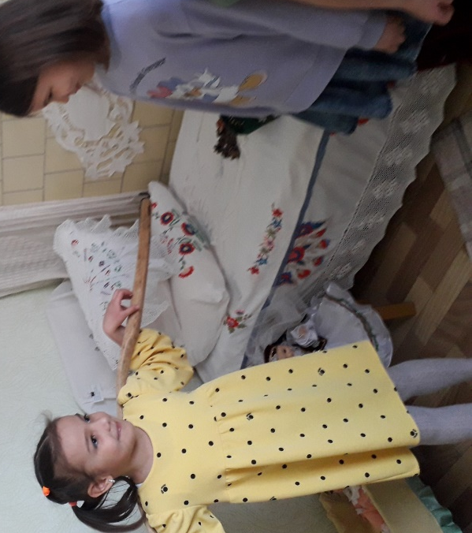
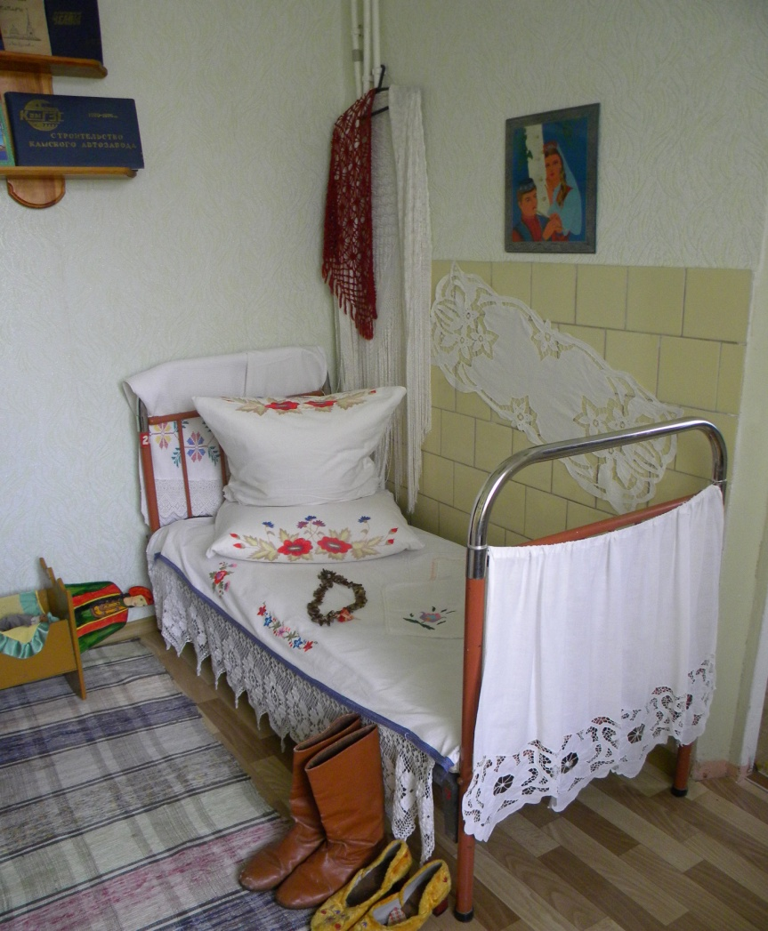
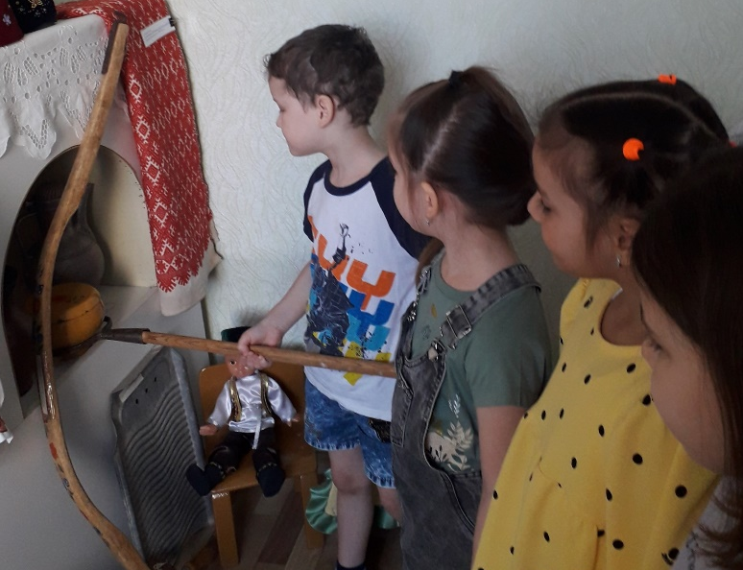
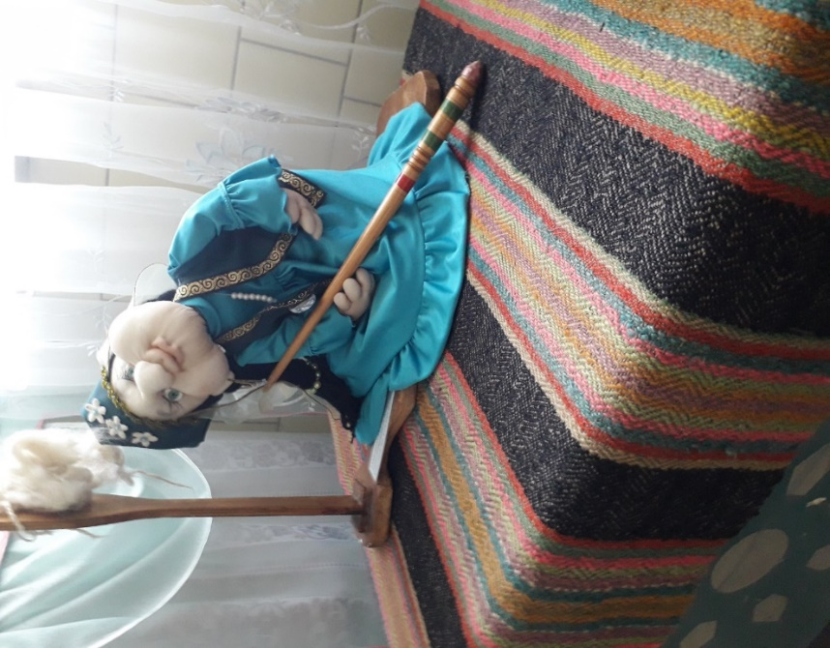
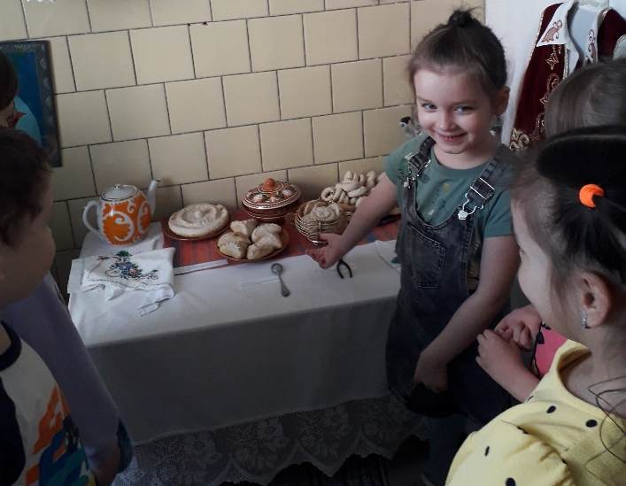
Работа с детьми
В процессе занятий, экскурсий, игр-драматизаций у детей формируется представления о жилище татарского народа, о предметах старинного быта. Через ознакомление с образцами народно-прикладного искусства дети приобщаются к народному творчеству, к народной культуре. У них развиваются речь, мышление, восприятие , формируются нравственные качества .

Slide 7
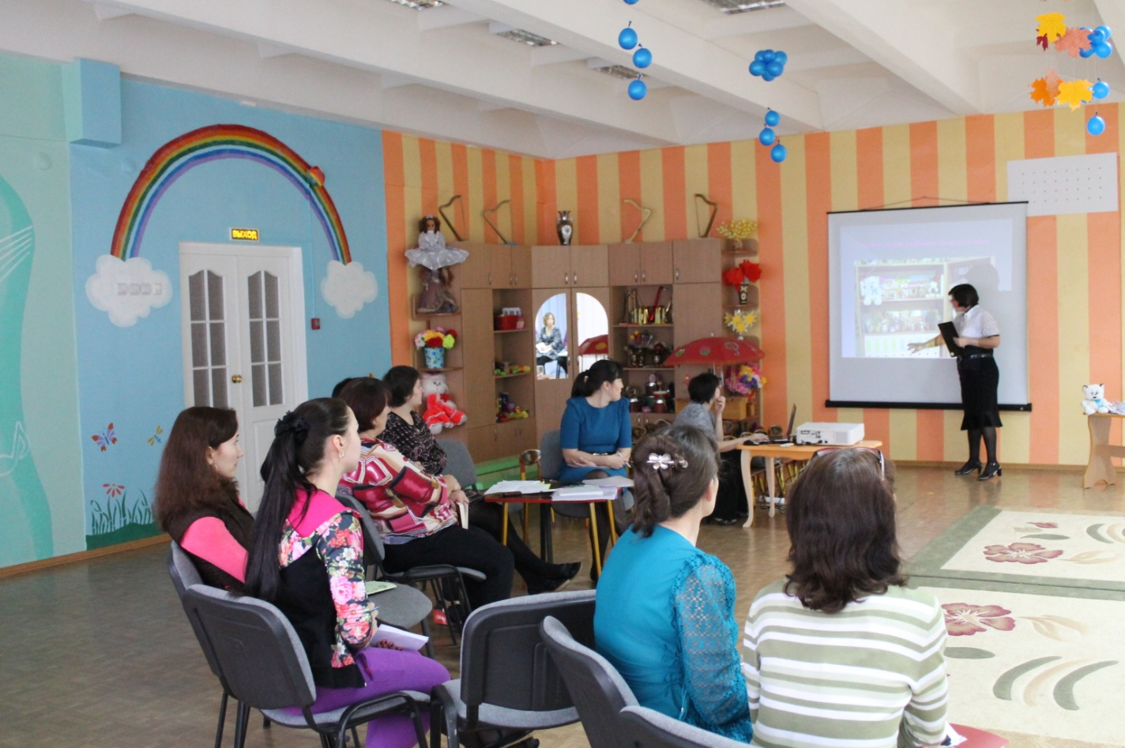
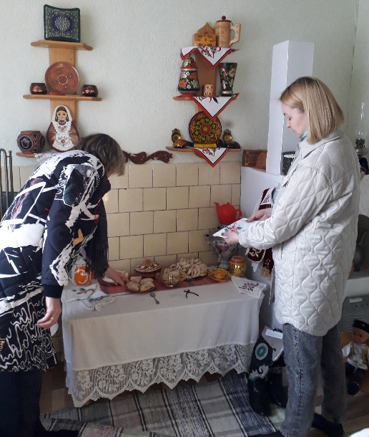
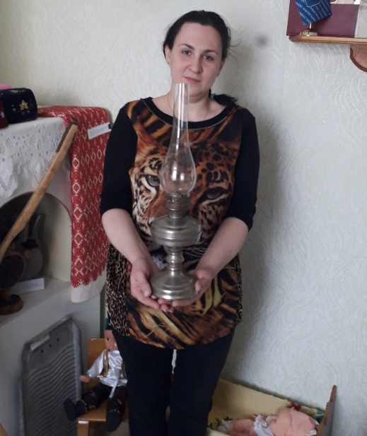
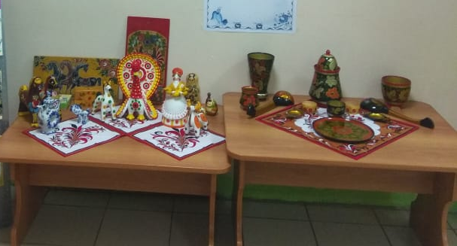
Работа с родителями
Работа с семьей ведется по двум направлениям:
педагогическое просвещение родителей в вопросах музейной педагогики: консультации, совместные с детьми экскурсии в миии-музей, развлечения, творческие вечера в музее и т.д.
вовлечение родителей в совместную активную деятельность с детьми и педагогом в процессе дополнения музея новыми экспонатами и организации экспозиций, выставок.

Slide 8
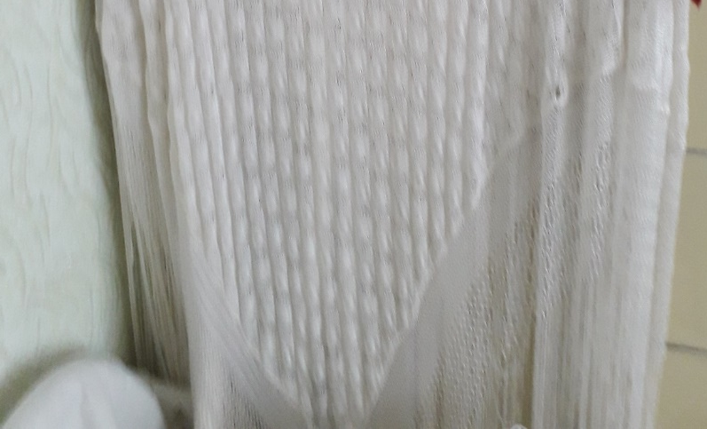
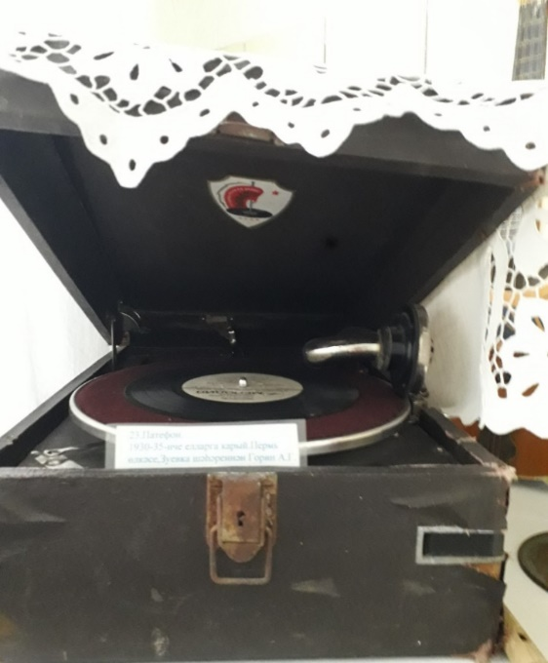
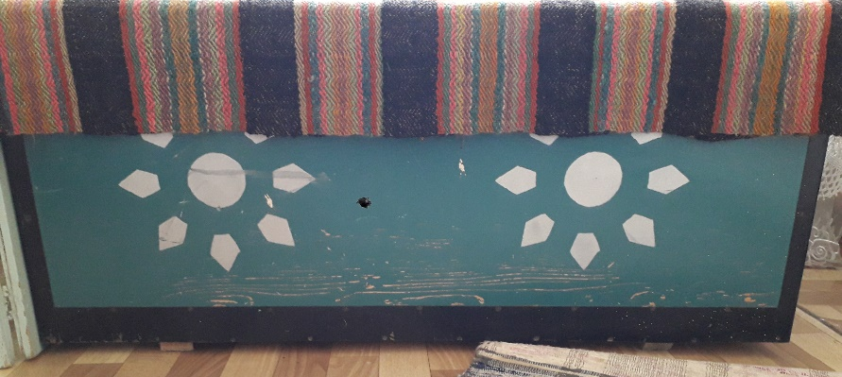
Памятные экспонаты
Белая шаль ручной работы из шелковых натуральных ниток. Этот экспонат подарила в музей наша сотрудница Лотфуллина Ф.А. Эта шаль досталась ей от матери, которая жила в 1900-1970 годах в Пермском крае. Шаль была подарком мужа на свадьбу.
Патефон – подарок музею от семьи нашей воспитанницы Гориной Маши. Хозяином патефона был дед Маши, который жил в г. Киров в нач. 19 в.
Сундук ( 1976 г.) – приданое нашей сотрудницы Галиевой А.А.

Slide 9
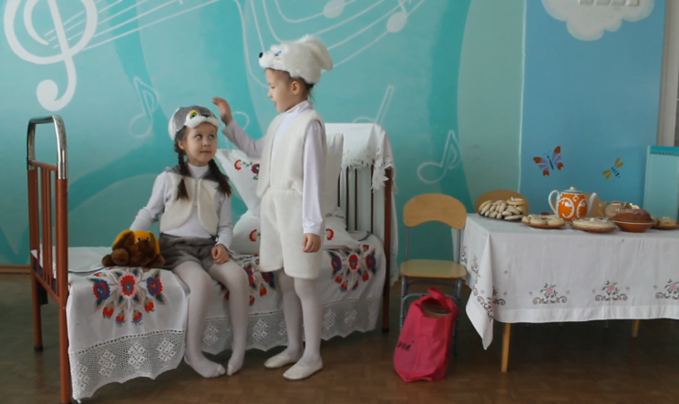
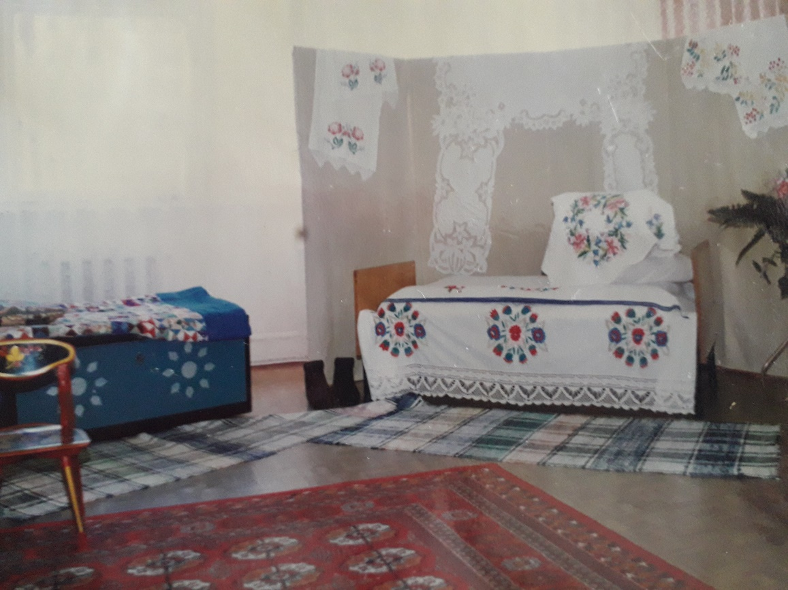
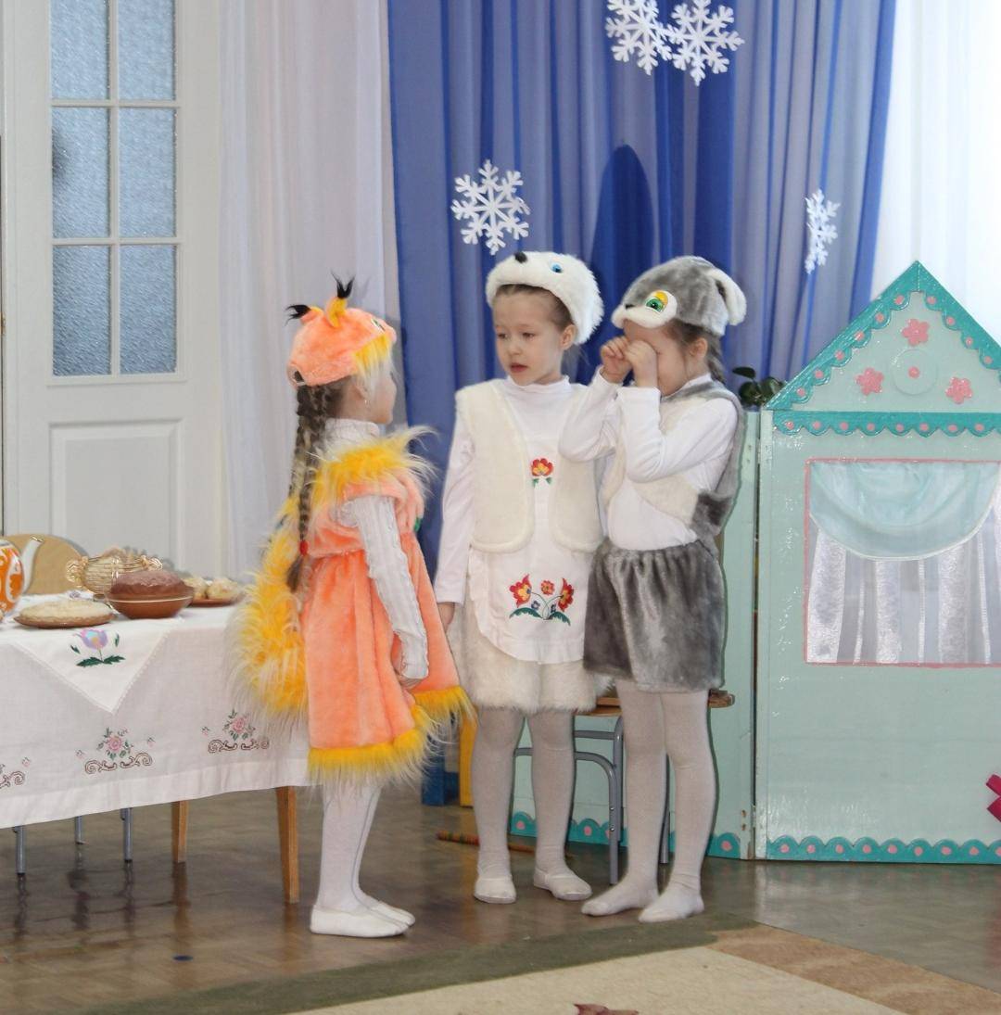
Экспонаты музея используются на развлечениях и в театрализациях.

Slide 10
План развития музея
1. Наладить связь с другими музеями, в частности с этнографическим музеем, расположенным в СОШ №48.
2. Продолжить работу по сбору экспонатов как татарского, так и русского быта, предметов декоративно-прикладного искусства и т.д.
3. В дальнейшем организовать новые экспозиции предметов русского народно-прикладного искусства.
4. Организовать при мини-музее кружок для старших дошкольников «Школа экскурсовода».
5. Сделать презентацию мини-музея для родителей вновь прибывших детей и других социальных партнеров.
6. Размещение актуальной информации на официальном сайте edu.tatar.ru
СПАСИБО ЗА ВНИМАНИЕ!

